Slide 1
Extreme Project Evaluation
Jacopo Franzoi
IAD 2012

Slide 2
Introduzione
"How can you plan a project if you only have a week? [..] You don't have enough time to write a complete set of stories [..] You don't have time to write prototypes so you can estimate the stories from experience"
Diversi Obiettivi
  Indicazioni di budget / effort
  Offerta commerciale

Slide 3
Una Possibile Strategia
XP Planning Strategy
  Esplorazione, Commitment, Steering
Valori
  Feedback, Semplicità, Comunicazione
Valutazione Progetti
  Steering: Reporting
  Gestione rischio: granularità maggiore

Slide 4
Esplorazione: Brainstorming
Guidata dal cliente
  Discussione
  Presentazioni, documentazione
  Siti web esistenti
Mappa Mentale

Slide 5
Esplorazione: Cosa?
Temi, storie
Scadenze, eventi importanti
Piano di Rilascio
Modello del Dominio

Slide 6
Esplorazione: Come?
Architettura Logica
  Alto-livello
  Fattibilità
Hosting
  In-house, cloud
Spikes

Slide 7
Commitment: Stima
Complessità
Incertezza
Effort

Slide 8
Commitment: Piano di Rilascio
Composizione team
Elapsed

Slide 9
Commitment: Economics
Sviluppo
Hosting
Servizi

Slide 10
Reporting
Introduzione
Valutazione
  Modello del Dominio, Piano di Rilascio
  Tabelle riassuntive: Effort, Elapsed
Soluzione Tecnica
  Architettura Logica, Hosting
Economics
  Tabella riassuntiva: Costi
  Non un contratto!

Slide 11
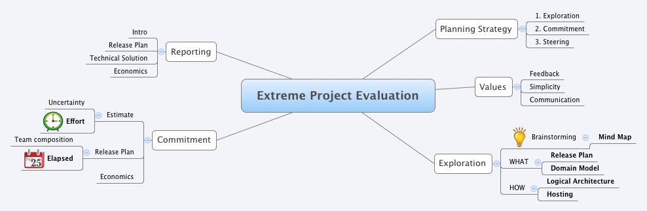
Sì, ma...
Ok per progetti di clienti, ma per prodotti?
Chi paga per questa valutazione?
E dopo? Il contratto? E il kick-off?

Slide 12
Per Approfondire
Extreme Programming Explained, 1st edition
  Strategia di Pianificazione
  Valori XP
Agile Estimating and Planning
  Incertezza nelle stime
Mind Mapping
Reporting
  LaTeX
  Version Control Systems

